Slide 1





产品需求文档
然阿姨 | 第二届产品策划比赛
C端26组
依托腾讯课堂的网课笔记功能

Slide 2
目录
CONTENT
文档综述
产品概述
产品总览
01
02
03
1.版本修订记录
2.名词解释
1.产品概述
2.需求清单
3功能列表
1.信息结构
2.功能结构
3.业务流程
功能模块详细说明
非功能性需求
04
05
1.数据需求
2.非功能性需求
1.页面流程
2.页面说明

Slide 3
文档综述
PART.1
版本修订记录
名词解释

Slide 4
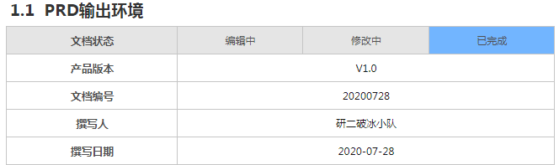
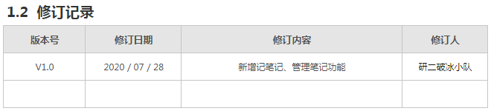
版本修订记录

Slide 5
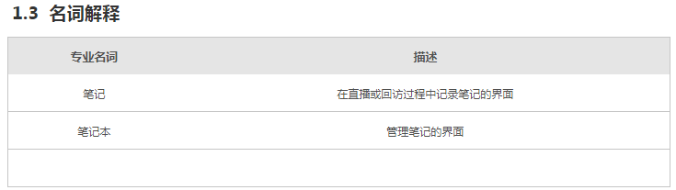
名词解释

Slide 6
产品概述
PART.2
产品概述
需求清单
功能列表

Slide 7
产品概述
2.1 项目背景
中国职业培训市场一直处于快速发展的过程中，复合增长率在15%左右。预测到2020年，成人职业培训市场规模将达到人民币6,534亿元。职业教育仍然是国内人才培养体系中的薄弱环节，相对滞后于市场的实际需求，需要进一步的改革与演化。随着互联网+时代的到来，在线职业教育应运而生。在线”能够打破传统职业教育“线下”资源的局限性，让优质的教育资源，实现跨时空、低成本、高效率地传播，为中国职业教育在短期内解锁重大突破提供有力支撑。
2.2 产品介绍
依托腾讯课堂策划网课配套笔记工具， 提供在线笔记导出、笔记梳理等亮点功能， 提高用户在线学习的效率。
2.3 产品目标
完善在线笔记功能，提升用户体验，帮助用户高效学习。

Slide 8
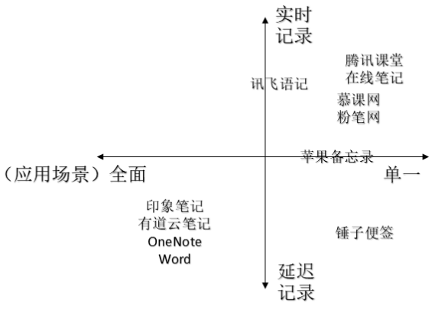
产品概述
2.4 产品定位
产品定位：针对腾讯课堂直播课程的实时记录，用户体验佳的笔记功能。
在延迟记录领域，印象笔记，有道云笔记已经占领了市场，他们的功能全面高效，适合办公。但因为不能实时记录，所以要通过回放，课程时间普遍较长，重新听浪费时间。可以加入实时标记功能。
锤子便签，苹果备忘录等专注于备忘录功能，同时因为可以拍照加入备忘录，所以具备实时记录。但不适用于笔记这种知识点梳理的场景
慕课网，粉笔网等在线笔记功能较为鸡肋，使用频率低。
所以在专注课堂笔记方向的实时记录工具，目前并未有产品深入，腾讯课堂可以针对自己的用户群，开发笔记功能。

Slide 9

产品概述
2.5 核心功能
为提高用户在线学习的效率，依托腾讯课堂（Web端）策划网课配套笔记功能，作为上课即时记录工具（移动端可查看笔记），分为两部分：
听课笔记部分主要是快速、简洁地完成记录
管理笔记部分可提供笔记导出、章节化梳理等更完善的功能。

Slide 10
产品概述
2.6 用户群体
腾讯课堂本科以上用户达到51.5%。同时主流付费活跃课程中排名前四的为互联网、设计、考证、考研分别占比25.9%、24.5%、18.1%、15.8%。本科学历用户占比高，高学历用户寻求升职、升学、转行，有较强的付费欲望，更加追求高效率、更好的用户体验、更优质的学习内容，同时普遍有上课记笔记的需求，所以这部分用户是我们的用户群体。
2.6.1 用户属性
用户类型：
1、升学考试：大学生为主
2、职业教育： 在职人员、临近毕业的学生、失业无业人员
用户特征：为了自我提升主动学习，时间不够充裕，需要提高效率
用户动机：
表面动机：在不影响听课的前提下，把视频课程中的重点记录下来。
实质动机：提升学习效率。

Slide 11
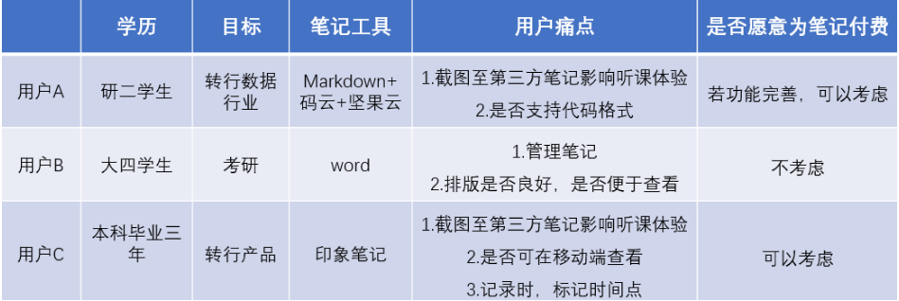
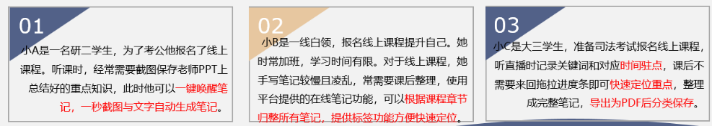
产品概述
2.6.2 用户画像
2.6.3 使用场景

Slide 12
需求清单
编号 | 所属模块 | 所属子模块 | 需求标题 | 功能场景描述（用户、场景、目标、任务） | 需求来源（头脑风暴、用户访谈） | 优先级
1 | 听课笔记界面 |  | 收起/弹出笔记功能 | 用户在听课时，想要在不影响视频播放效果的情况下，同时记录笔记；在不需要记录笔记的时候，笔记板块可以隐藏 | 用户访谈 | P1
2 | 听课笔记界面 |  | 直播/录播模式 | 考虑直播和录播模式下，功能的实现方式存在差异 | 用户访谈 | P2
3 | 听课笔记界面 |  | 自动添加时间驻点 | 记笔记时自动添加时间节点，支持跳转到笔记对应视频节点，可以帮助用户在复习时有针对性地回看视频。（视频小窗播放） | 用户访谈 | P1
4 | 听课笔记界面 |  | 快速截图 | 用户在听课时，遇到需要深入学习的知识点，想要快速截图并添加文字说明 | 用户访谈 | P1
5 | 听课笔记界面 |  | 笔记预览、删除 | 笔记输入下方展示笔记内容，可以编辑和删除 | 竞品分析 | P1
6 | 听课笔记界面 |  | 添加标签 | 同学在上课时，会需要对笔记做一些标记，添加标签帮助用户快速做标记，并方便搜索， | 用户访谈 | P0

Slide 13
需求清单
编号 | 所属模块 | 所属子模块 | 需求标题 | 功能场景描述（用户、场景、目标、任务） | 需求来源（头脑风暴、用户访谈） | 优先级
7 | 听课笔记界面 | 输入框 | 自动保存 | 间隔一段时间自动保存，解决因为外界不可靠因素导致文档丢失的问题 | 用户访谈 | P1
8 | 听课笔记界面 | 输入框 | 选择模板 | 为用户提供多种笔记模板供其选择 | 头脑风暴 | P2
9 | 听课笔记界面 | 工具栏 | 高亮、加粗等文字格式 | 用户在做笔记时，需要高亮某个重要的知识点 | 用户访谈 | P1
10 | 听课笔记界面 | 工具栏 | 支持多语言格式 | 用户在学习代码相关课程时，想要将某段代码以原格式插入到笔记中 | 用户访谈 | P1
11 | 听课笔记页面 | 工具栏 | 支持列表格式 | 用户在记笔记时，将笔记内容按格式整理，便于查看 | 竞品分析 | P1
12 | 听课笔记界面 |  | 笔记公开/隐藏功能 | 用户记完笔记之后，认为该笔记为私密内容，不愿对外开放，则设置为私密模式 | 用户访谈 | P1
13 | 听课笔记界面 |  | 录音 | 用户在听课时，遇到没有理解或者觉得是重点的知识点，录音或截取一小段视频（设置时间限制） | 用户访谈 | P2

Slide 14
需求清单
编号 | 所属模块 | 所属子模块 | 需求标题 | 功能场景描述（用户、场景、目标、任务） | 需求来源（头脑风暴、用户访谈） | 优先级
14 | 笔记管理 | 笔记列表 | 创建课程笔记本 | 用户一般学习多门课程内容，为每一门课程建立一个笔记本，便于管理 | 头脑风暴 | P1
15 | 笔记管理 | 笔记列表 | 生成笔记目录 | 用户在记笔记时，需要根据章节目录来层次化笔记内容，达到条理清晰，便于快速定位知识点 | 用户访谈 | P0
16 | 笔记管理 | 搜索笔记 | 搜索笔记 | 如果用户带有明确的目的去查看笔记，搜索功能能帮助用户快速找到目标笔记 | 竞品分析 | P1
17 | 笔记管理 | 导出笔记 | 导出格式化笔记 | 用户做完笔记之后，想要导出至pdf或其他文档格式，便于归纳整理 | 用户访谈 | P0
18 | 笔记管理 | 笔记修改 | 笔记内容编辑 | 用户在查看笔记时，可能会需要对笔记内容做一些修改。 | 竞品分析 | P1
19 | 笔记管理 | 笔记修改 | ppt截图直接修改 | ppt上的内容，都是一门课的重点内容，对PPT进行标注，有助于理解 | 头脑风暴 | P0
20 | 笔记管理 | 笔记查看 | 小程序查看笔记 |  | 头脑风暴 | P1

Slide 15
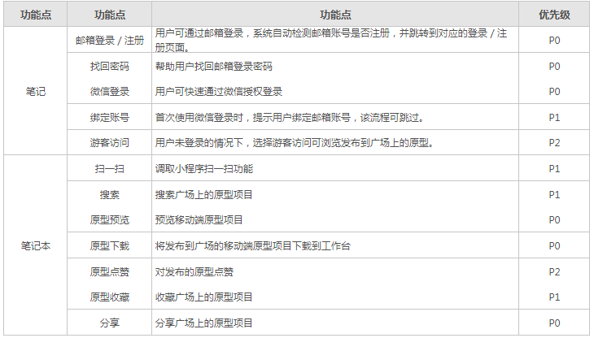
功能列表

Slide 16
产品总览
PART.3
信息结构
功能结构
业务流程

Slide 17
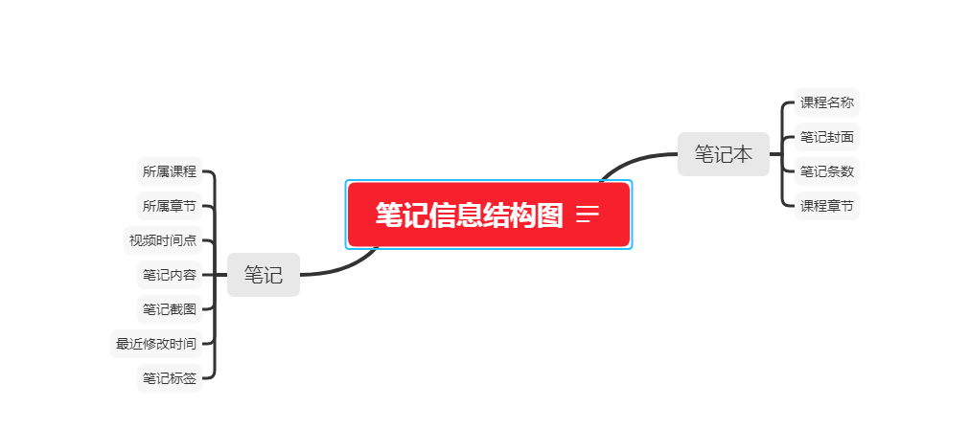
功能结构
3.1 信息结构图

Slide 18
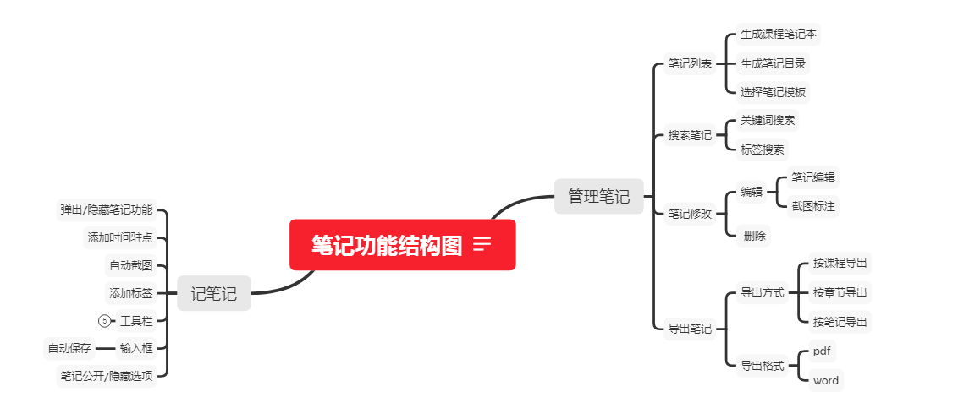
功能结构
3.2 功能结构图

Slide 19
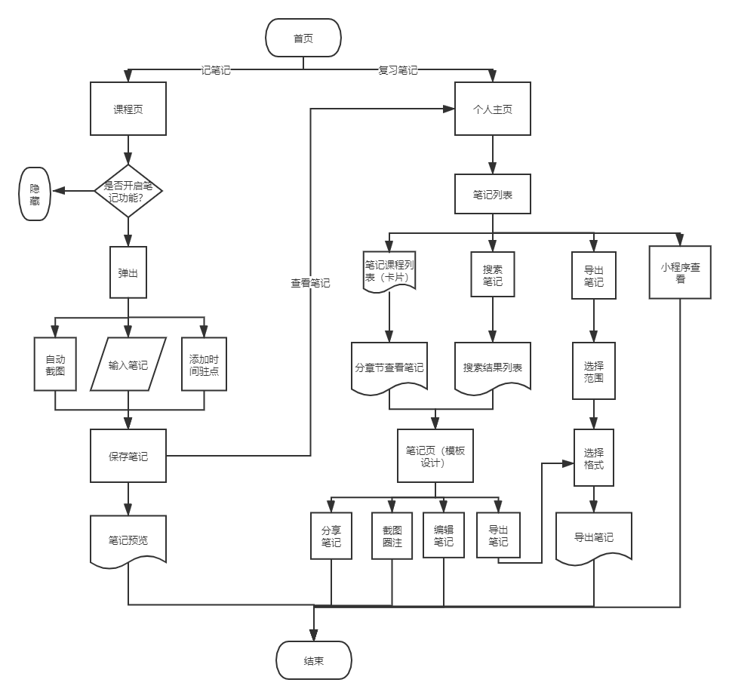
业务流程
3.3 业务流程图

Slide 20
功能模块详细说明
PART.4

Slide 21
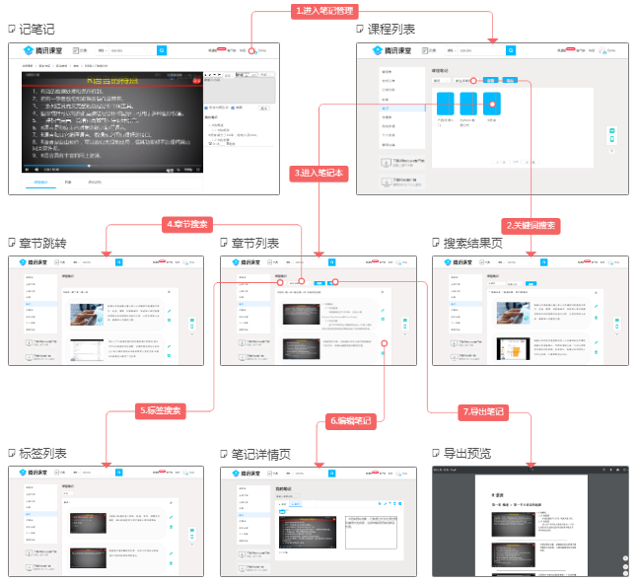

页面流程
4.1 页面流程
原型交互点击链接可跳走去在线原型平台直接预览
原型展示：扫描二维码可在手机查看原型图

Slide 22
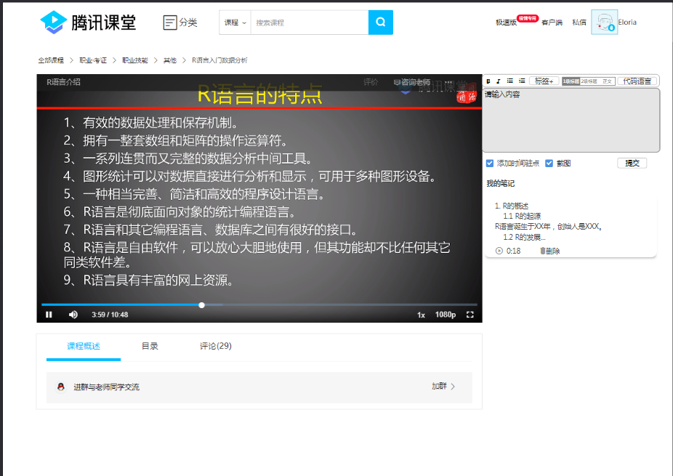
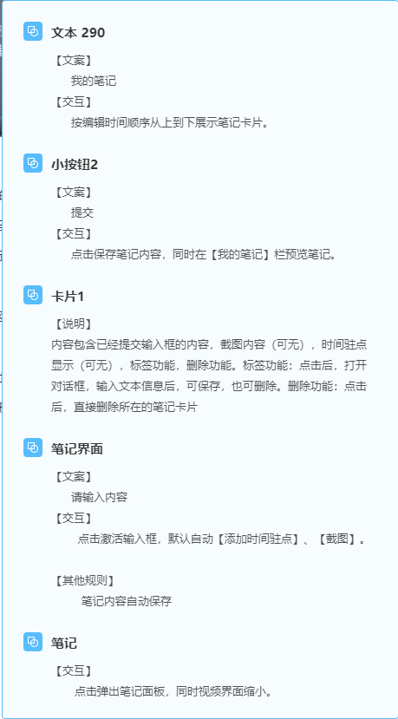
页面说明
4.2 弹出笔记

Slide 23
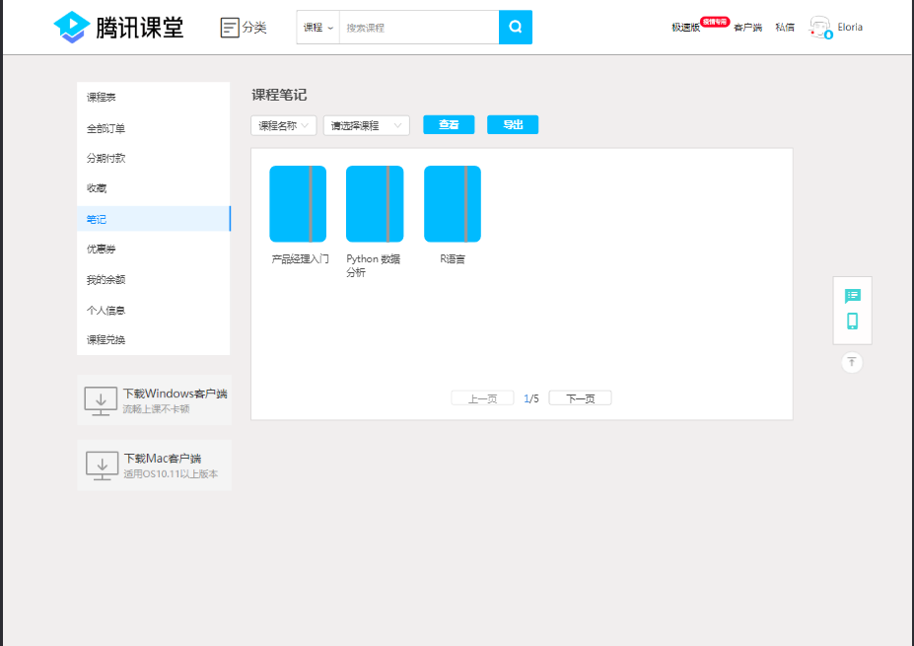
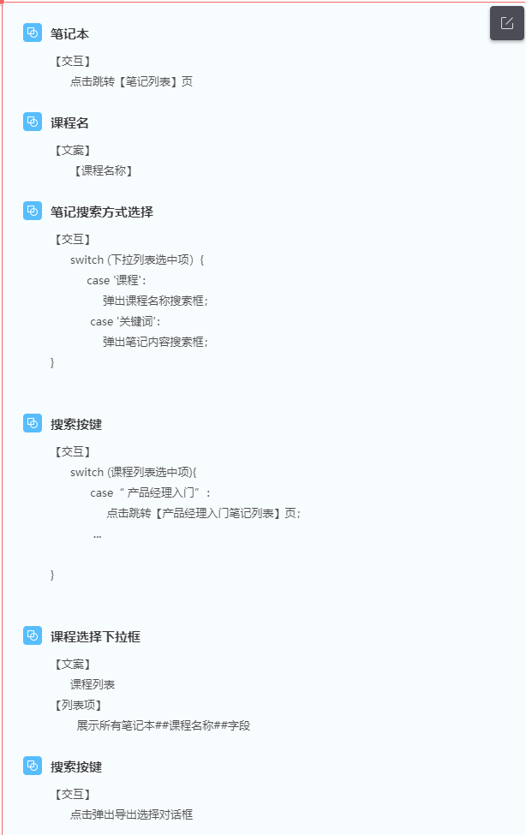
页面说明
4.3 课程列表

Slide 24
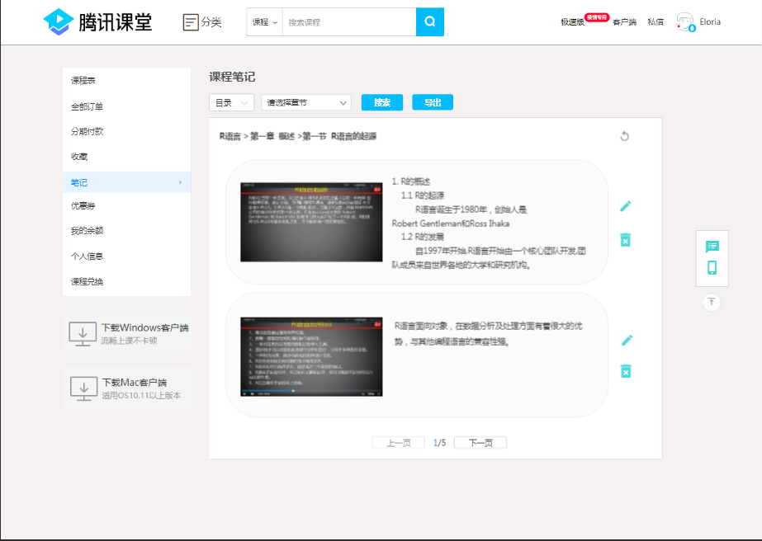
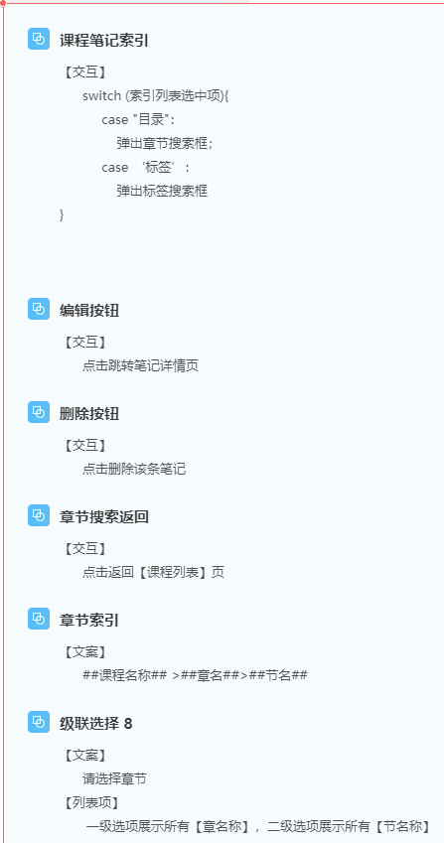
页面说明
4.4 章节列表

Slide 25
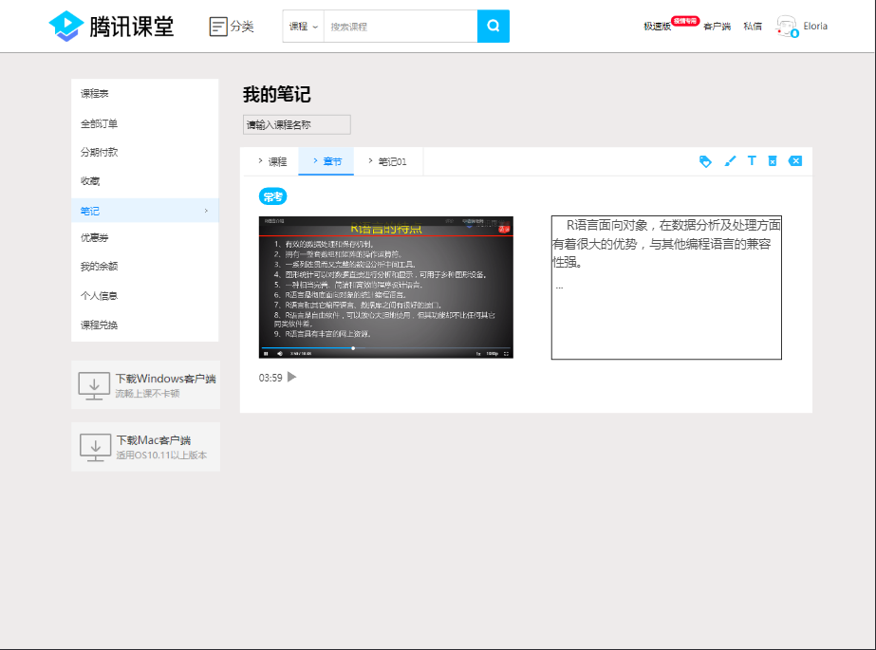
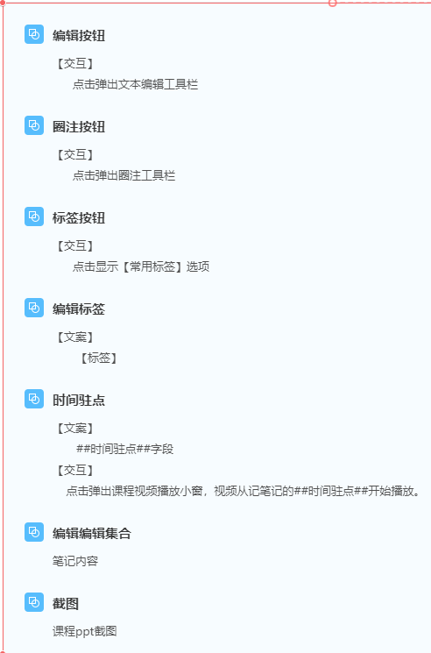
页面说明
4.5 笔记详情页

Slide 26
非功能性需求
PART.5
数据需求
非功能性需求

Slide 27
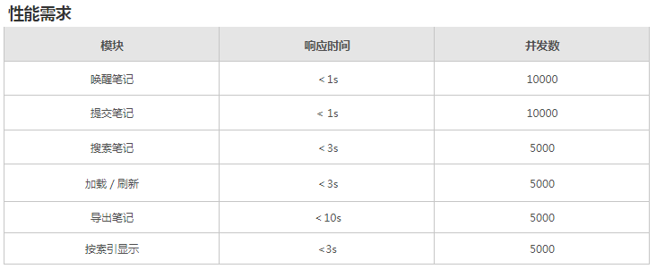
数据需求
5.1 数据需求

Slide 28
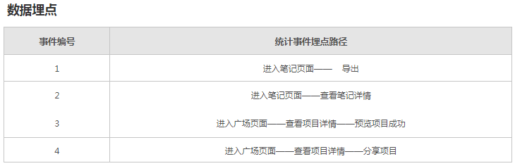
数据需求

Slide 29
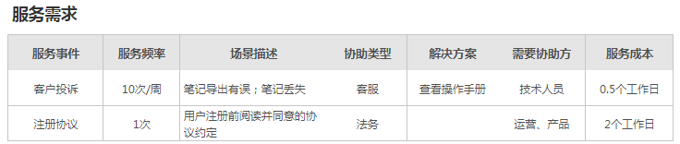
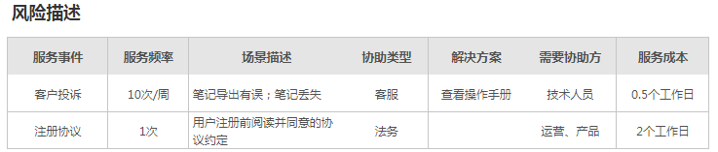
非功能性需求
5.2 其他非功能性需求

Slide 30
项目参与人
设计：小明
前端：小王
后端：小孙
测试：小童
业务对接方：小丽（运营）

Slide 31
谢谢观看！
C端26组

